Slide 1
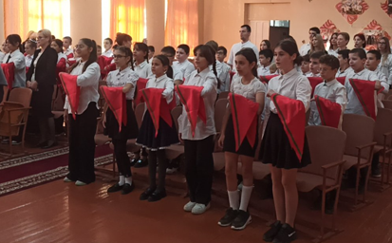
МИНИСТЕРСТВО ПРОСВЕЩЕНИЯ ПРИДНЕСТРОВСКОЙ МОЛДАВСКОЙ РЕСПУБЛИКИ
МОУ «БЕНДЕРСКЯ СРЕДНЯЯ ОБЩЕОБРАЗОВАТЕЛЬНАЯ ШКОЛА №15»
РЕСПУБЛИКАНСКИЙ КОНКУРС ВОСПИТАТЕЛЬНЫХ ПРАКТИК ГРАЖДАНСКО-ПАТРИОТИЧЕСКОЙ НАПРАВЛЕННОСТИ
ПАСПОРТ ВОСПИТАТЕЛЬНОЙ ПРАКТИКИ
«Школа ответственного гражданина Приднестровья»
Автор воспитательной практики:
Педагог-психолог
МОУ «БСОШ№15», г Бендеры
Цуркан Евгения Александровна
Тирасполь, 2025г.

Slide 2
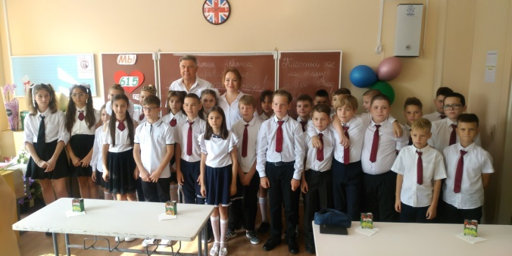
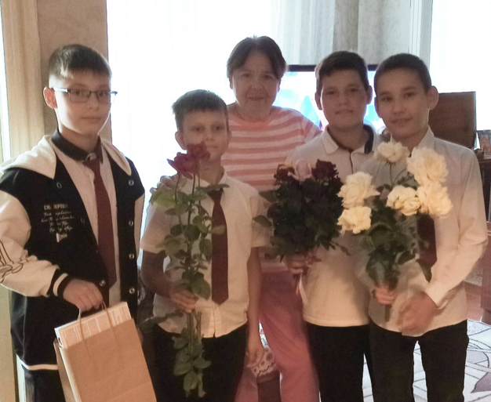
Актуальность
Современное общество и высокотехнологические процессы мира, развивающиеся в информационном направлении, отрицательно сказываются на морально-нравственных и духовных аспектах подрастающего поколения.
События, происходящие в экономических, социальных и политических сферах подтверждают утрату обществом традиционного патриотического воспитания.
Как следствие – необходимость воспитательной практики «Школа ответственного гражданина Приднестровья» возрастает многократно.

Slide 3
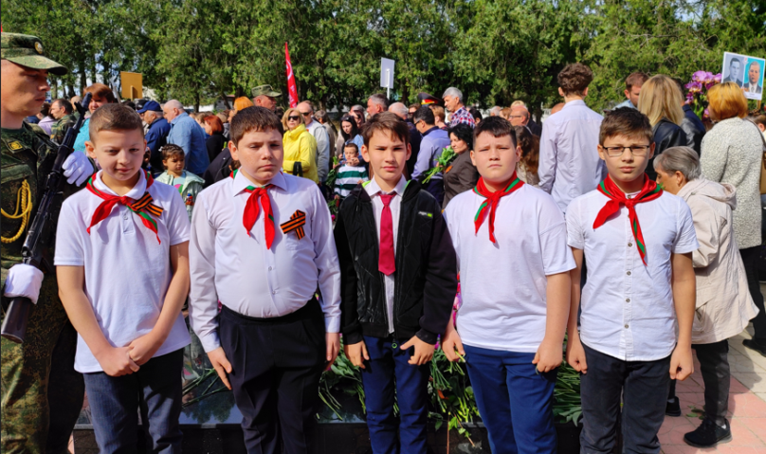
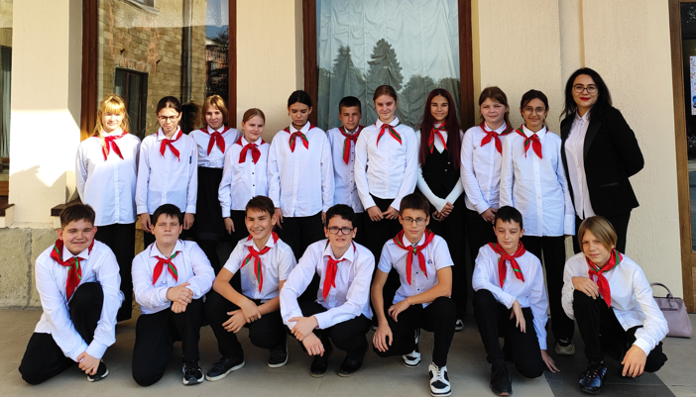
Цель и задачи
воспитательной практики
Цель: воспитательная практика направлена на созидание, восстановление и сохранение внутренних ценностей ребенка.
Задачи воспитательной практики: -воспитание и уважение к истории, труду, культуре -раскрытие в ребенке трудового потенциала, пробуждение активности и здоровой эмоциональности -пропаганда патриотизма и взаимопомощи -создание целостного классного организма, нацеленного на развитие.

Slide 4
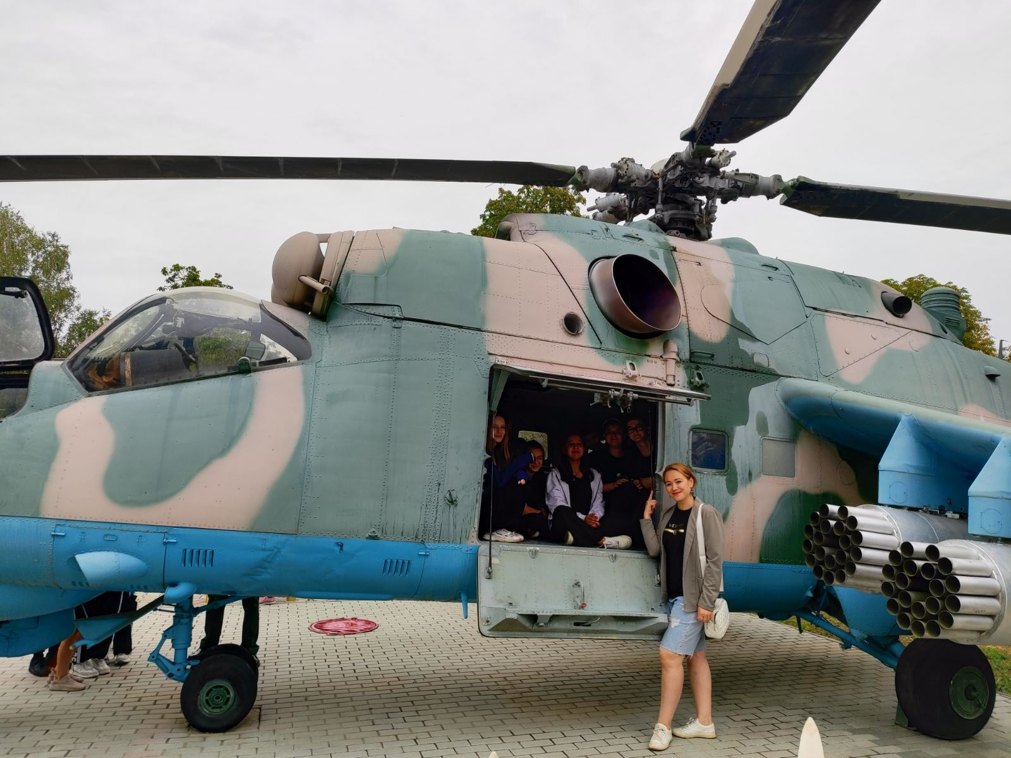
Кадровые и материально технические ресурсы реализации воспитательной практики
Кадровые ресурсы: классный руководитель, педагог-психолог, социальный педагог, педагог организатор, заместитель директора по воспитательной работе, родители, общественные деятели, представители Бендерского Союза защитников, представители Городского Совета ветеранов труда, войны и вооруженных сил, руководители музеев, производств, представители Оперативной группы российских войск в Приднестровье, представители юнармейского отряда «Красная звезда», представители Бендерского филиала общества «Красный крест» и «Милосердие», чемпионы Мира и Европы в разных видах спорта, инспектора ИДН, тренера «ЗУБР»,
гиды-экскурсоводы.
Материально-технические ресурсы: мультимедийное оборудование, методические материалы,
символика Приднестровья, школы, класса,
интернет-ресурсы,
транспорт.

Slide 5
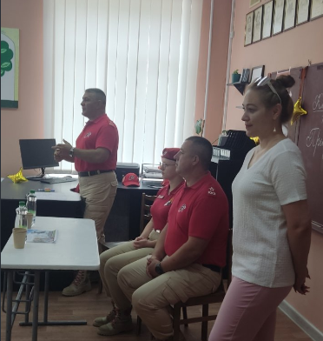
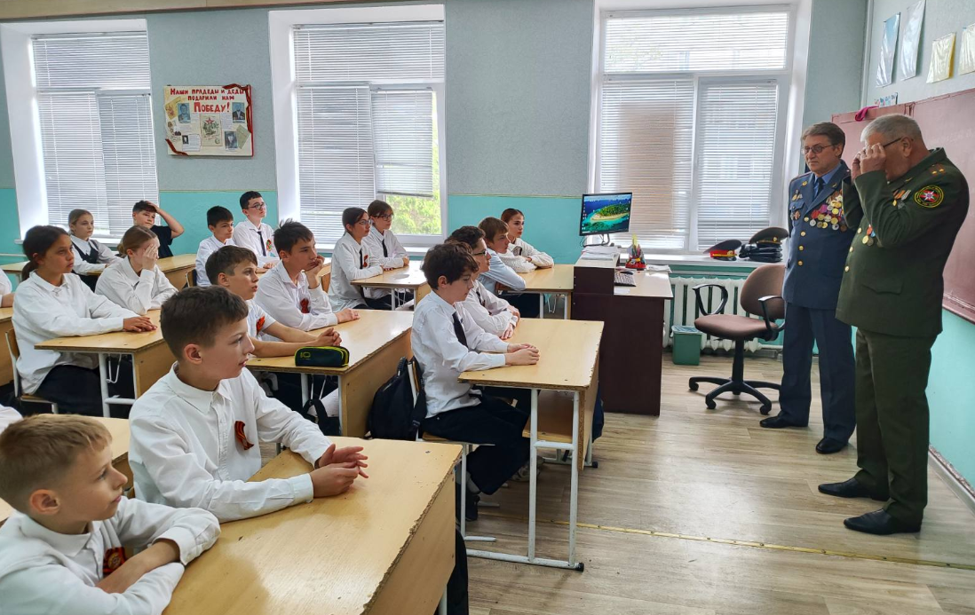
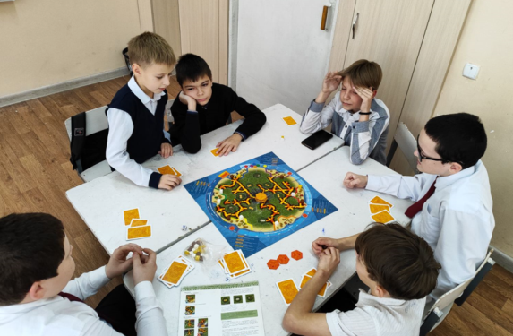
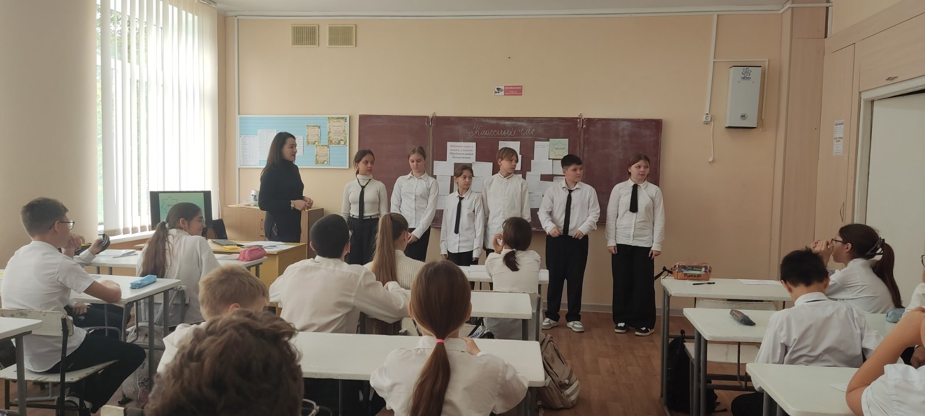
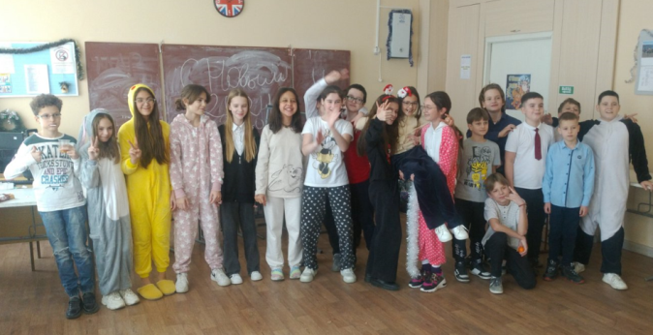
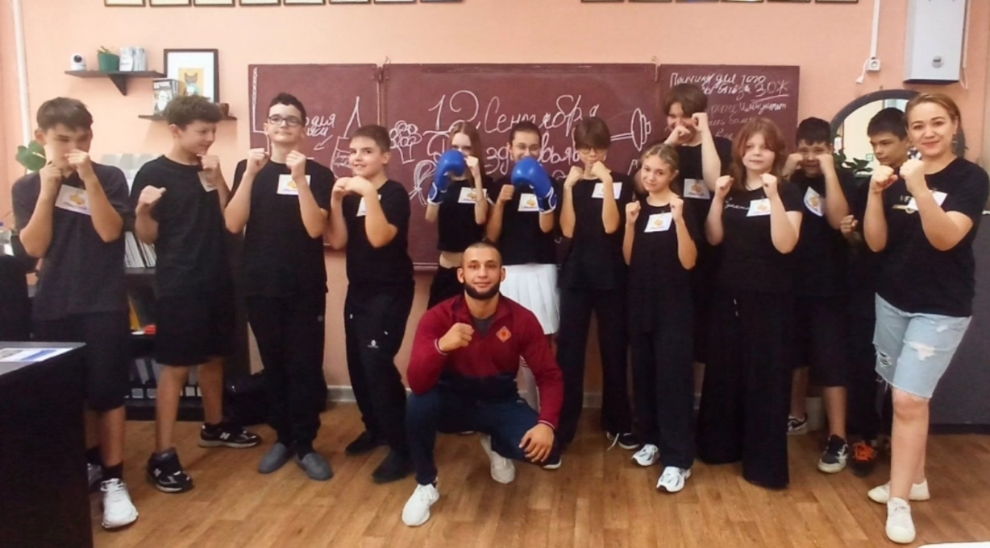
Формы реализации воспитательной практики
В течение двух лет во время воспитательной
практики нами было реализовано большое
количество различных форм:
Классные часы с интересным человеком
(приглашенные гости)
Просветительские и развивающие занятия
– «Мое Приднестровье!», «Я – гражданин!»,
«Что такое ответственность»,
«Ценности и какими они могут быть»,
«Жизненные ценности и приоритеты»,
«Права и обязанности», «Школа – наш дом
второй», «Дружба – это про нас»
Психологическое сопровождение:
просветительские занятия с элементами тренинга, направление
на изучение и сохранение ментального здоровья ученика и
класса в целом, игры на сплочение коллектива, тренинговые
занятия в интерактивной форме - «Эмоциональный интеллект»

Slide 6
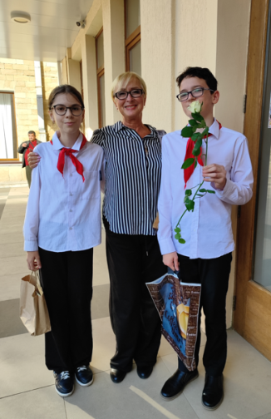
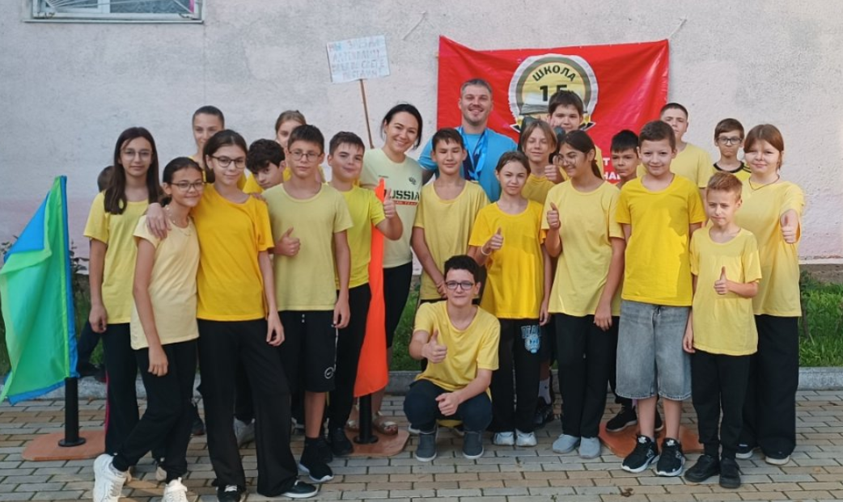
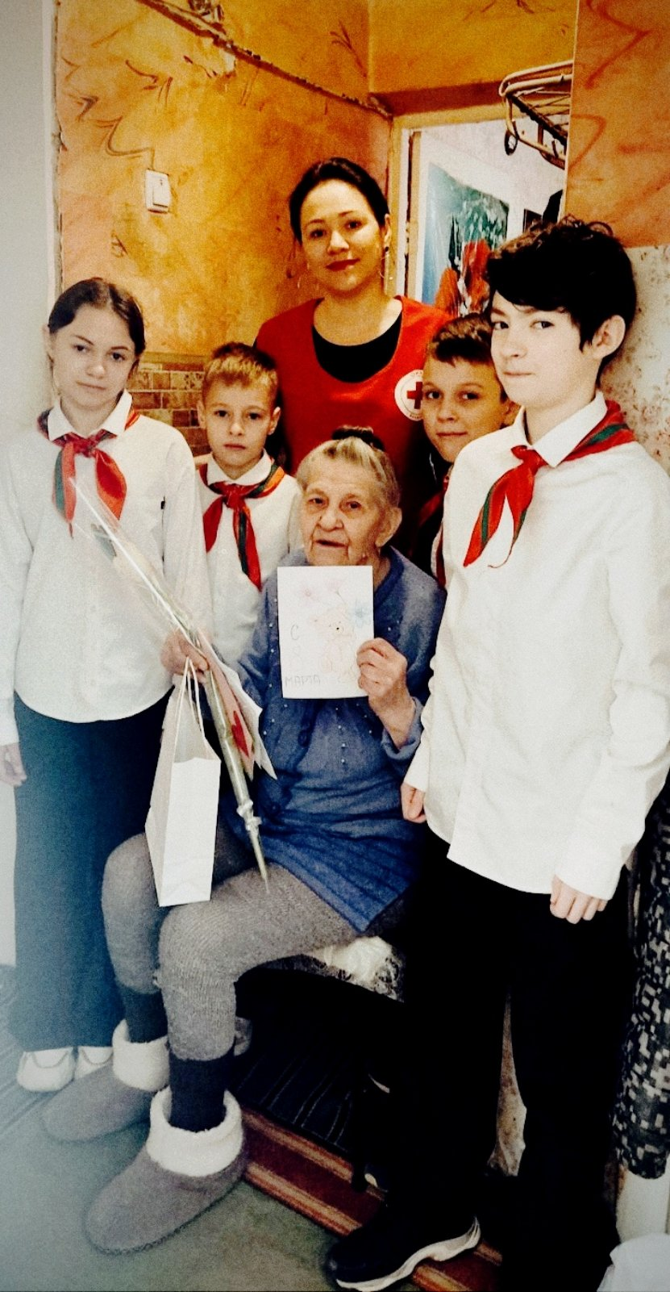
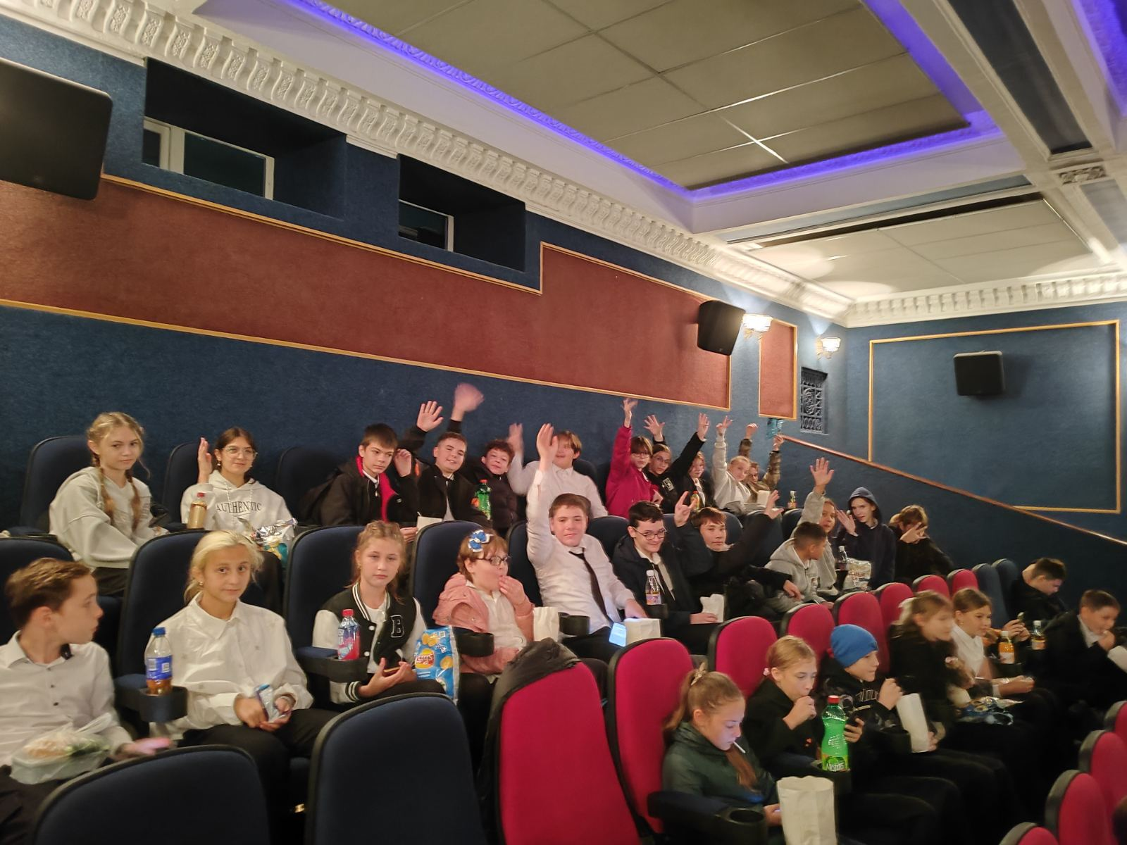
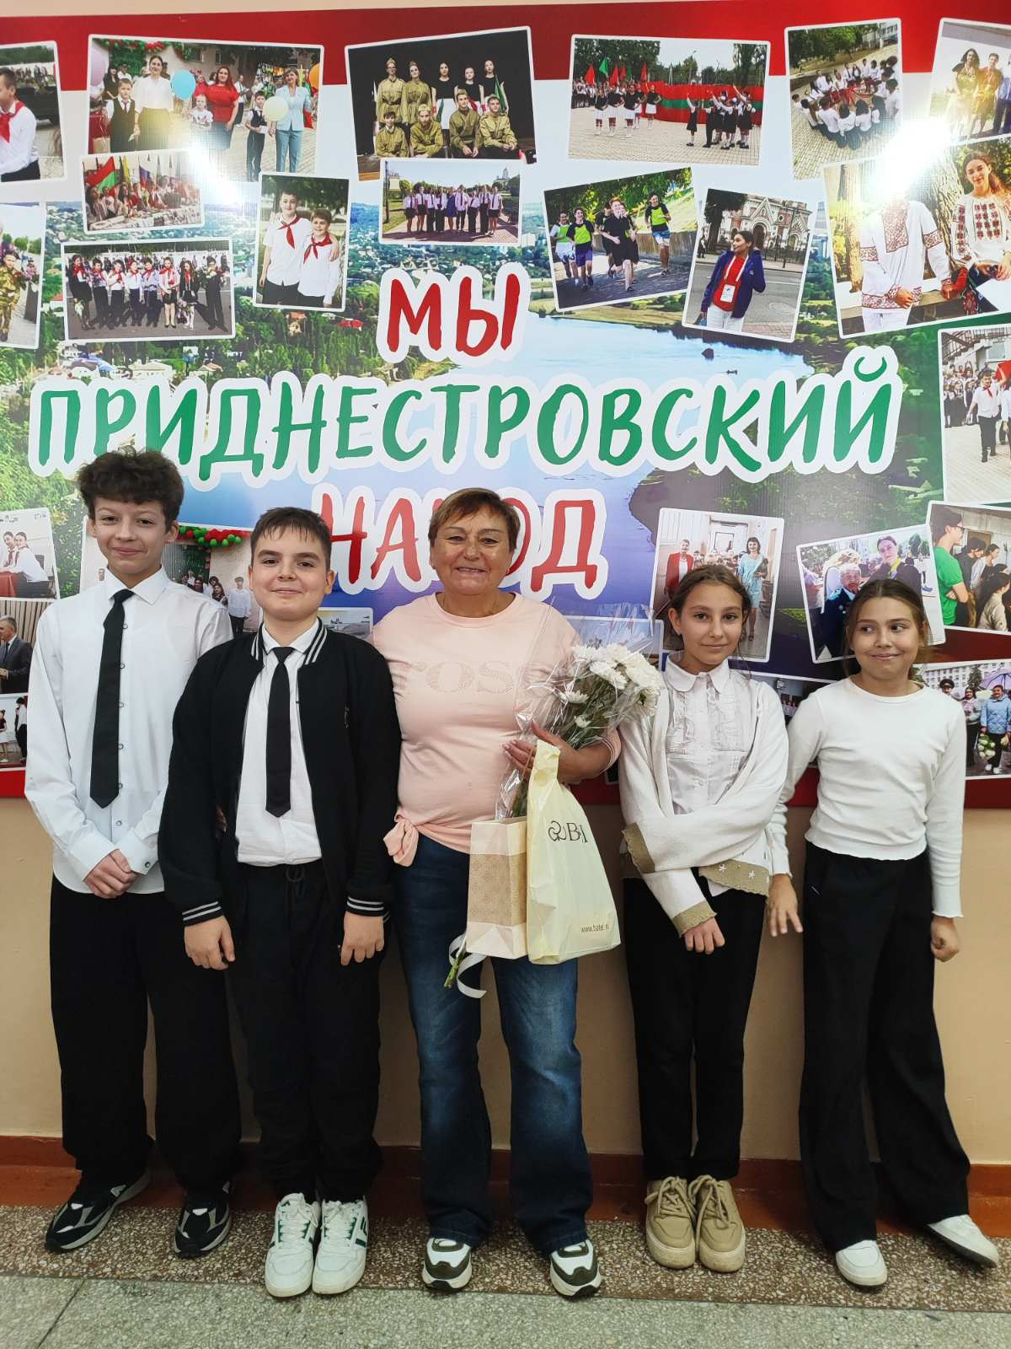
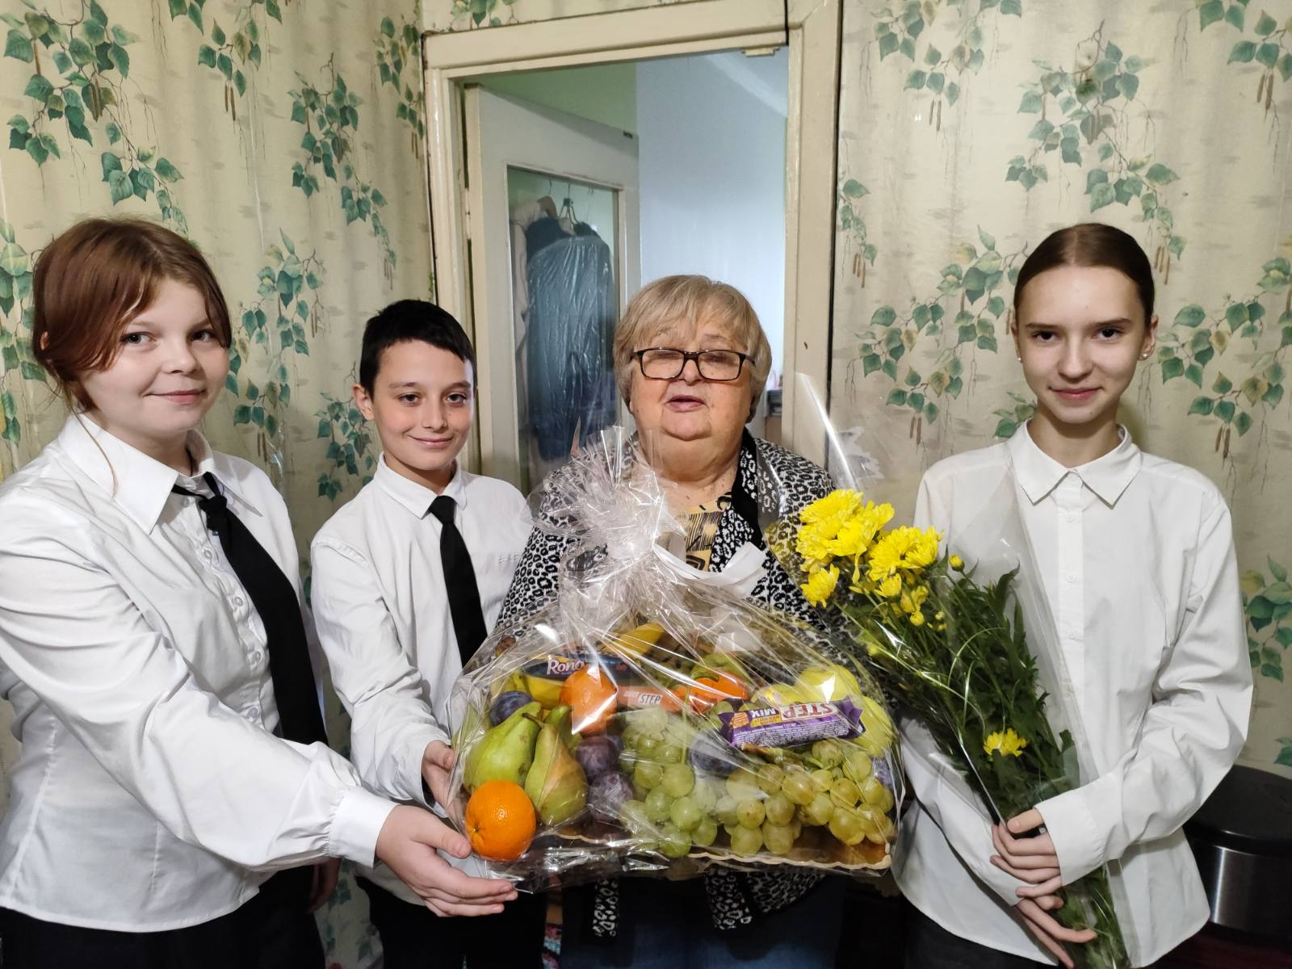
Открытые уроки: «Патриотизм и
гражданственность» с приглашением гостя
«Труд – крут! Человек трудом велик!»
(Диалоги на равных – 1 место)
Зарядки с Чемпионом (Чемпионы Мира и
Европы после зарядки проводят беседу с
учениками и дают мастер-класс)
Посещение на дому ветеранов труда
Поздравление ветеранов с праздниками
(день учителя, день мудрого человека,
новый год, 8е марта)
Посещение кинотеатра - коллективный
просмотр фильмов патриотической
направленности и совместное обсуждение
Посещение музеев, выставок, картинных
галерей

Slide 7
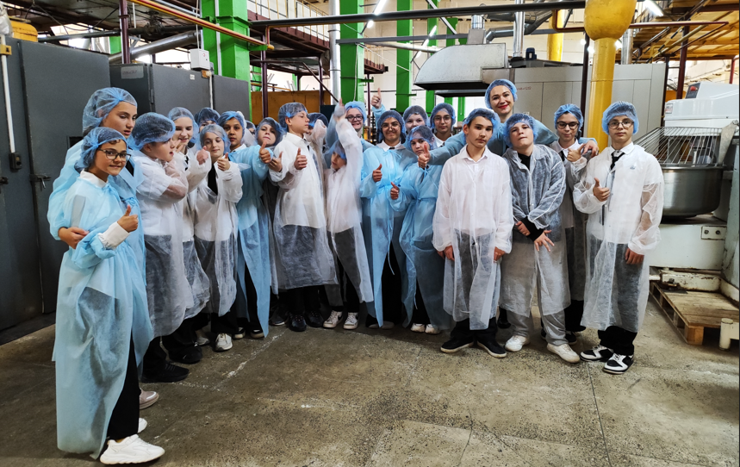
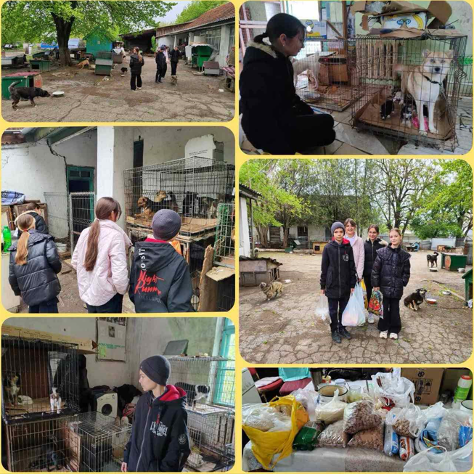
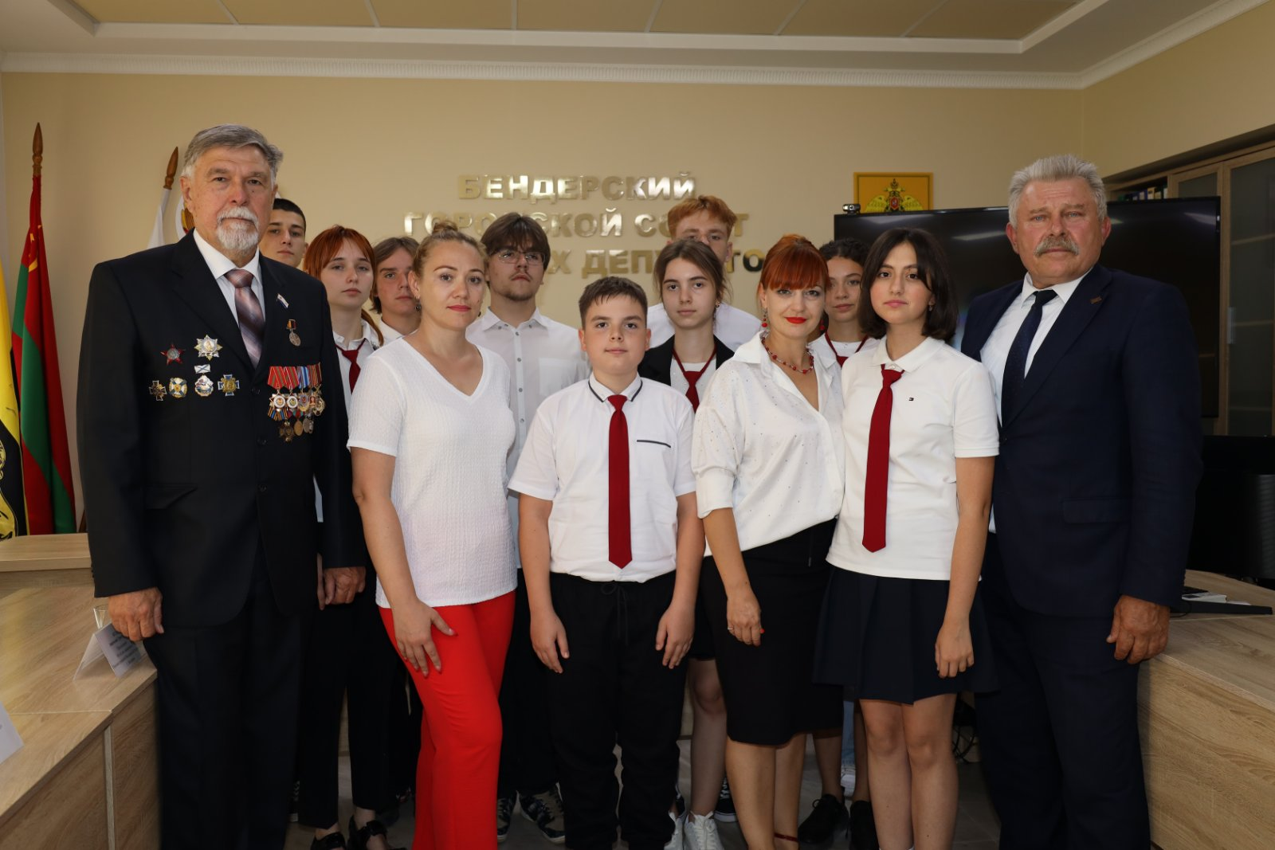
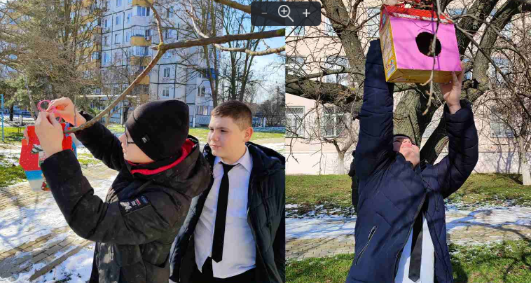
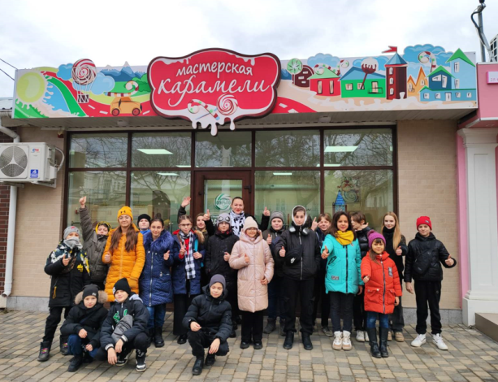
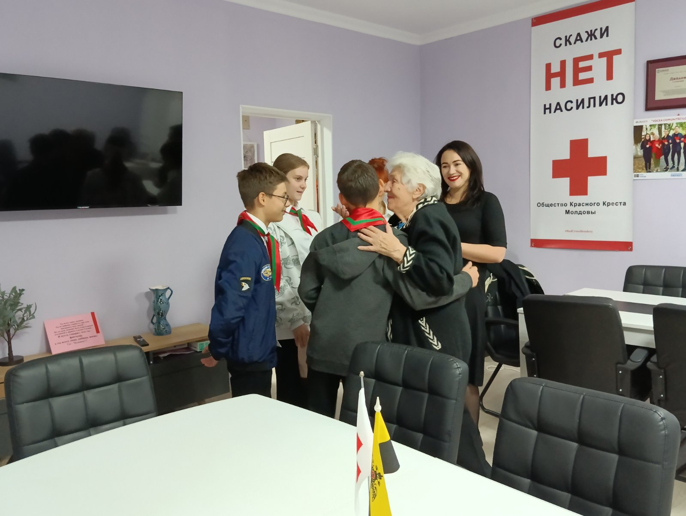
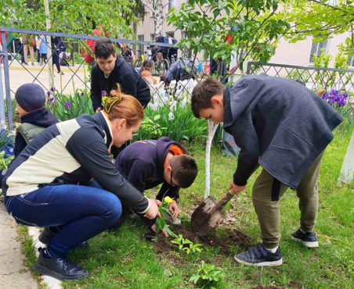
Посещение заводов и мастерских
Экскурсии по родным просторам Приднестровья
Участие в акции «Покорми птиц зимой»
Участие в акции «Помощь Приюту»
Облагораживание территории – высадка деревьев
Сотрудничество с Бендерским филиалом общества «Красный Крест» и «Милосердие»- участие в акциях и мероприятиях
Участие в Российских проектах «Движение первых», «Точка дружбы»
Участие в команде «Дипломаты будущего»

Slide 8
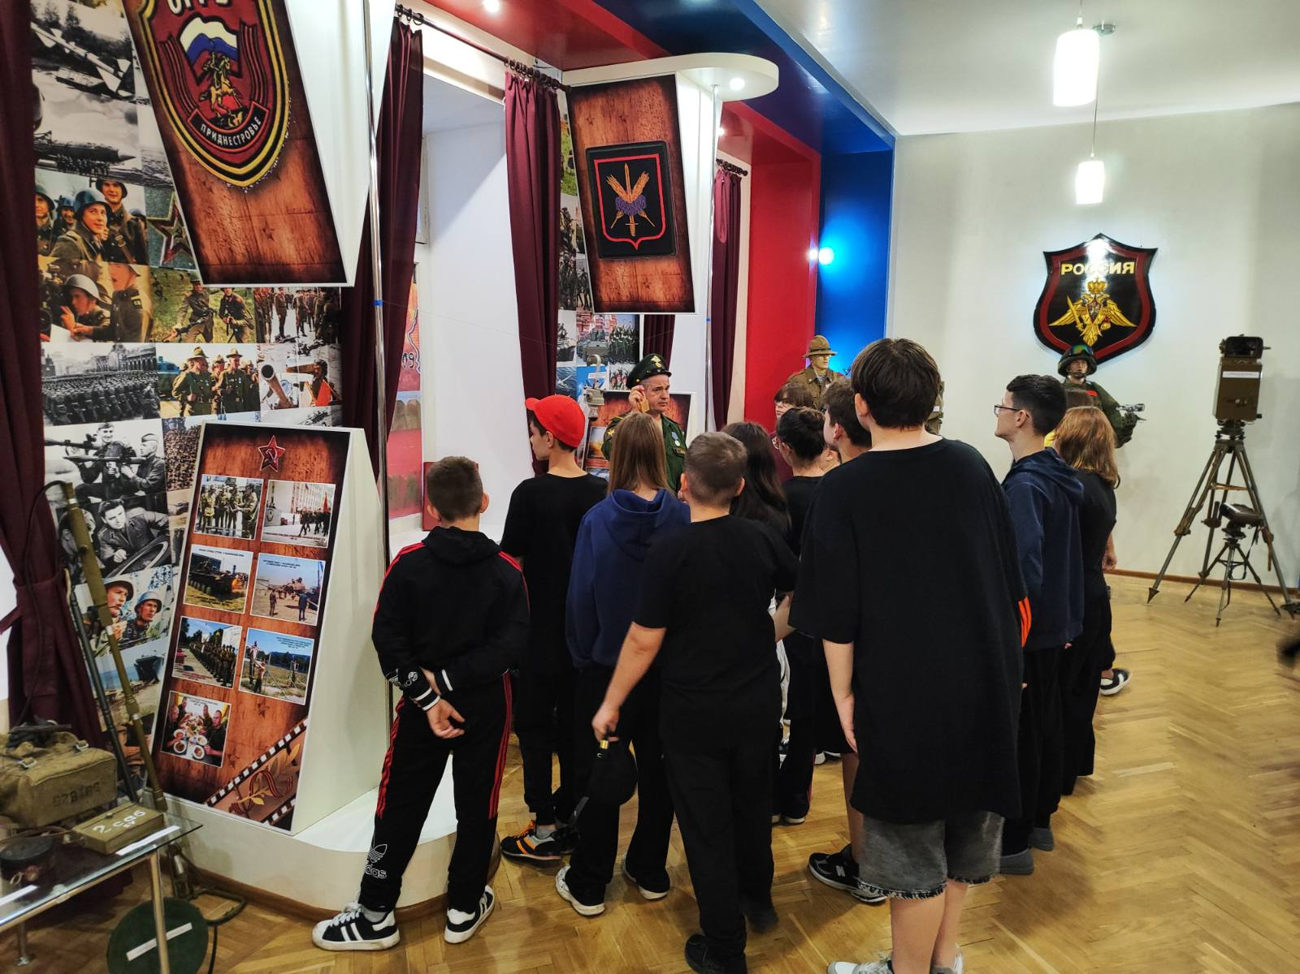
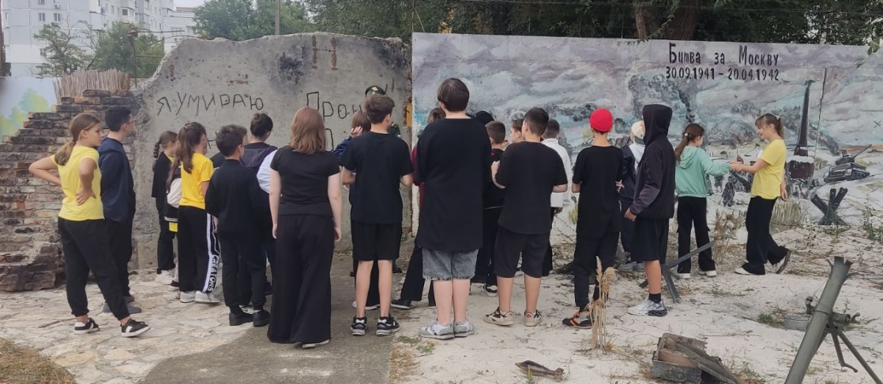
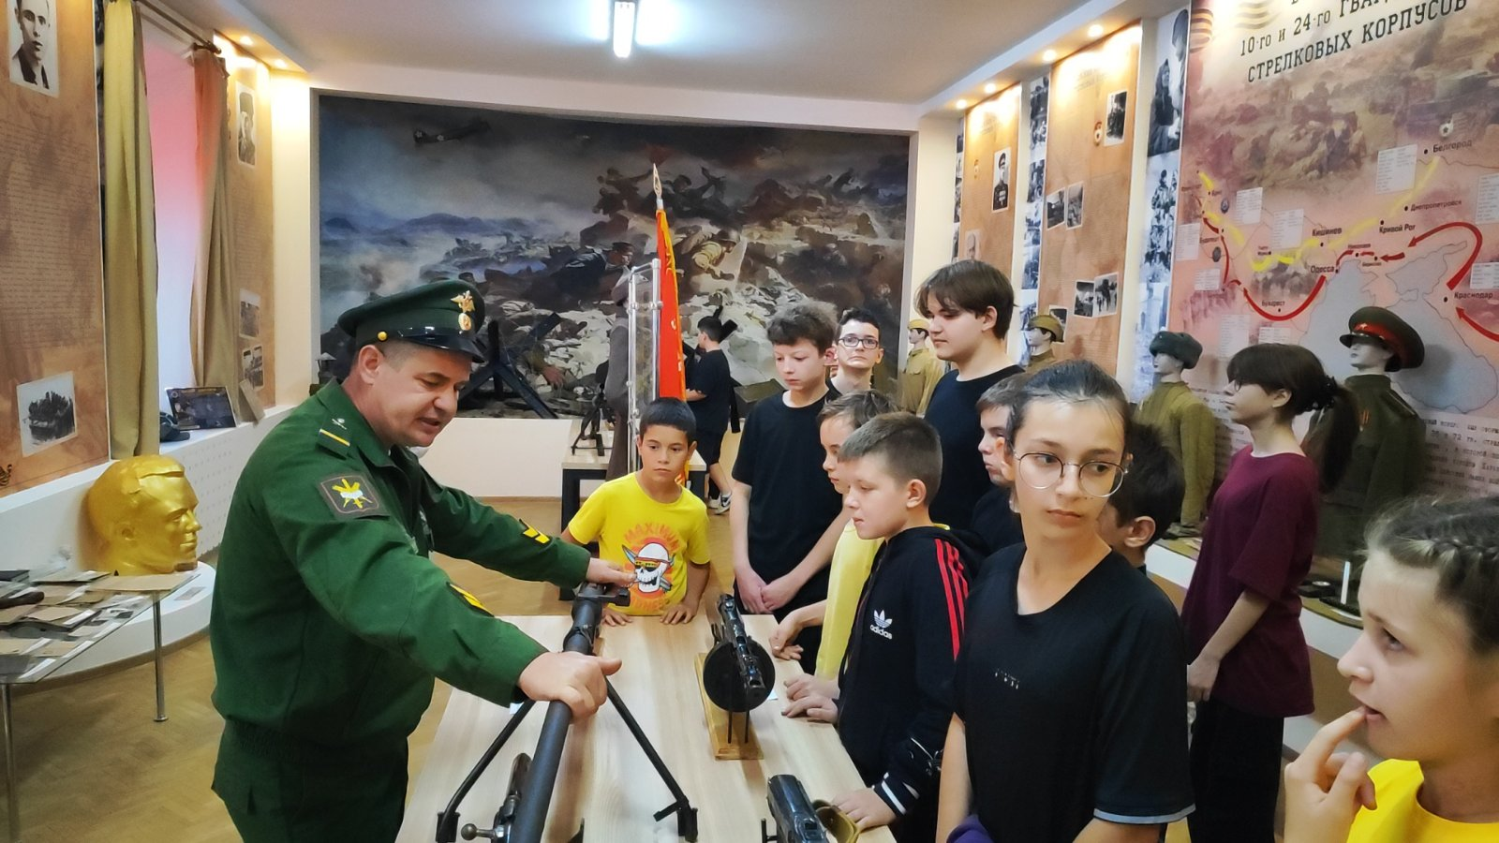
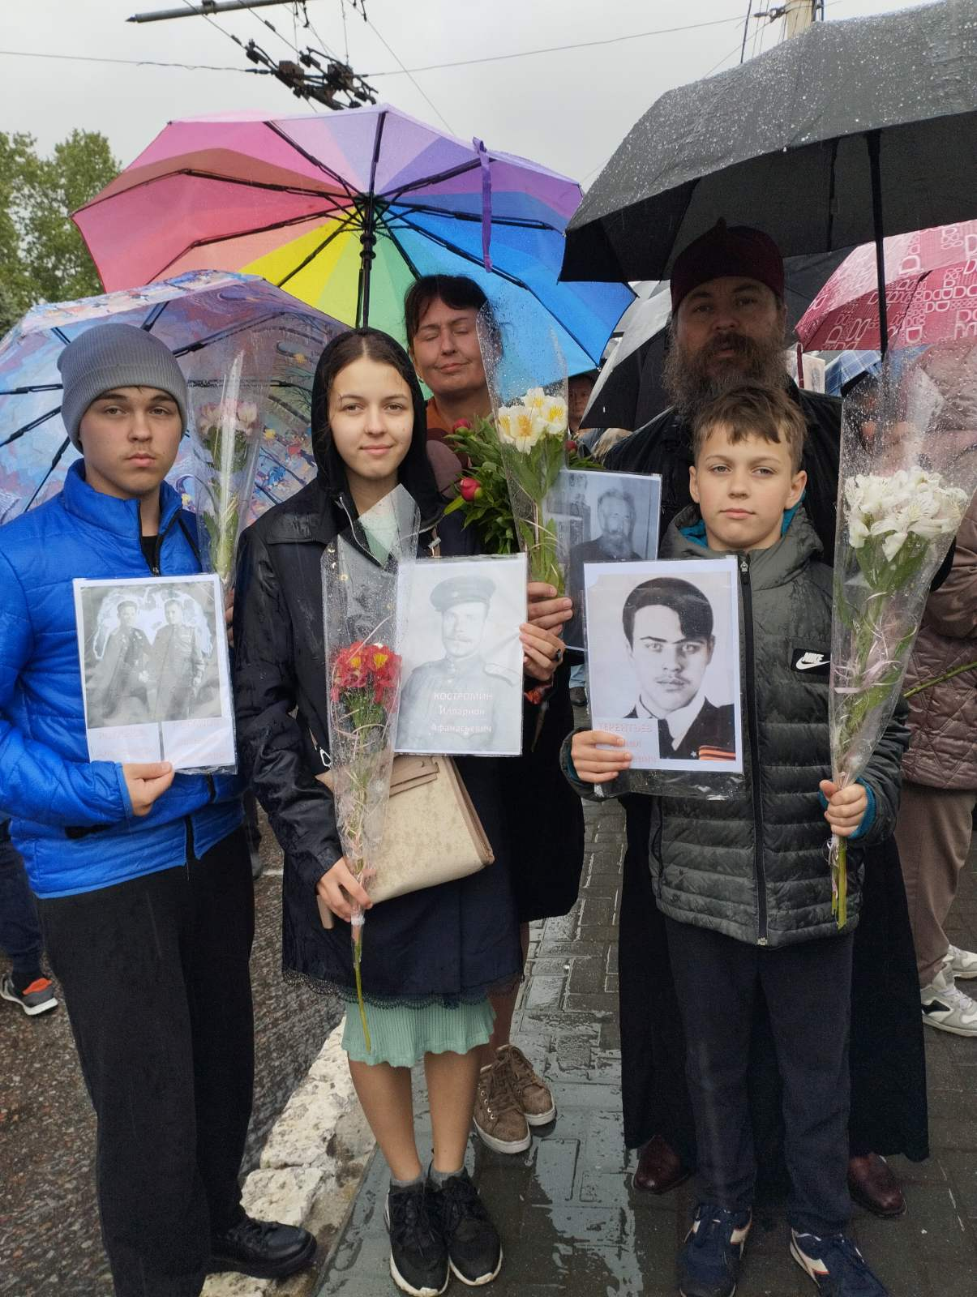
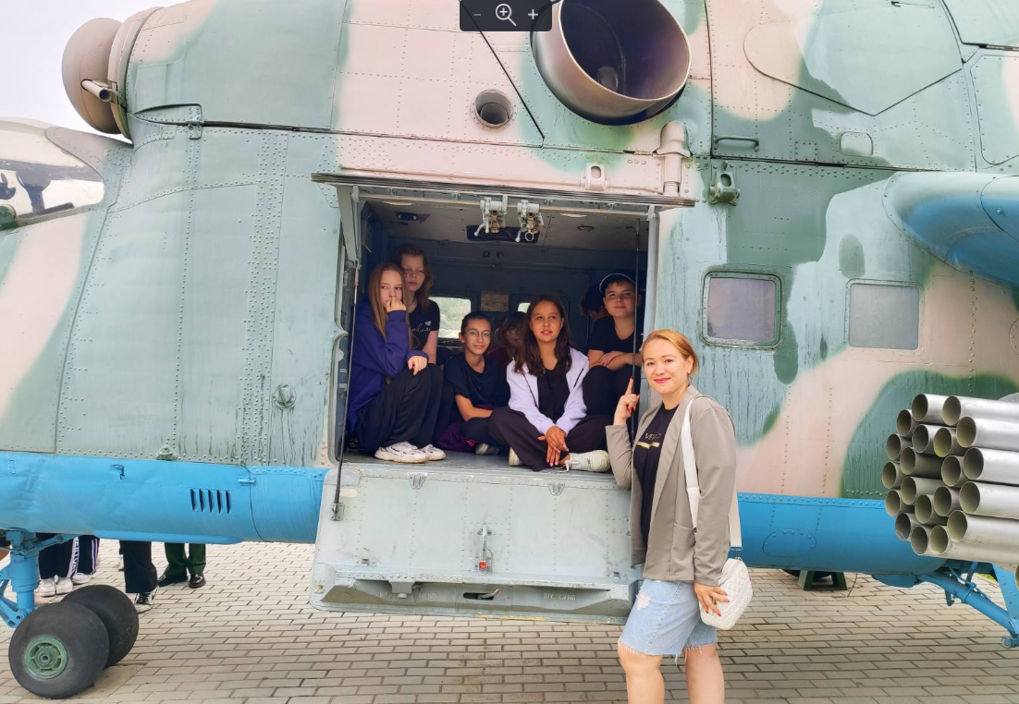
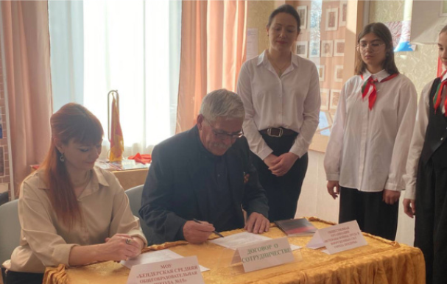
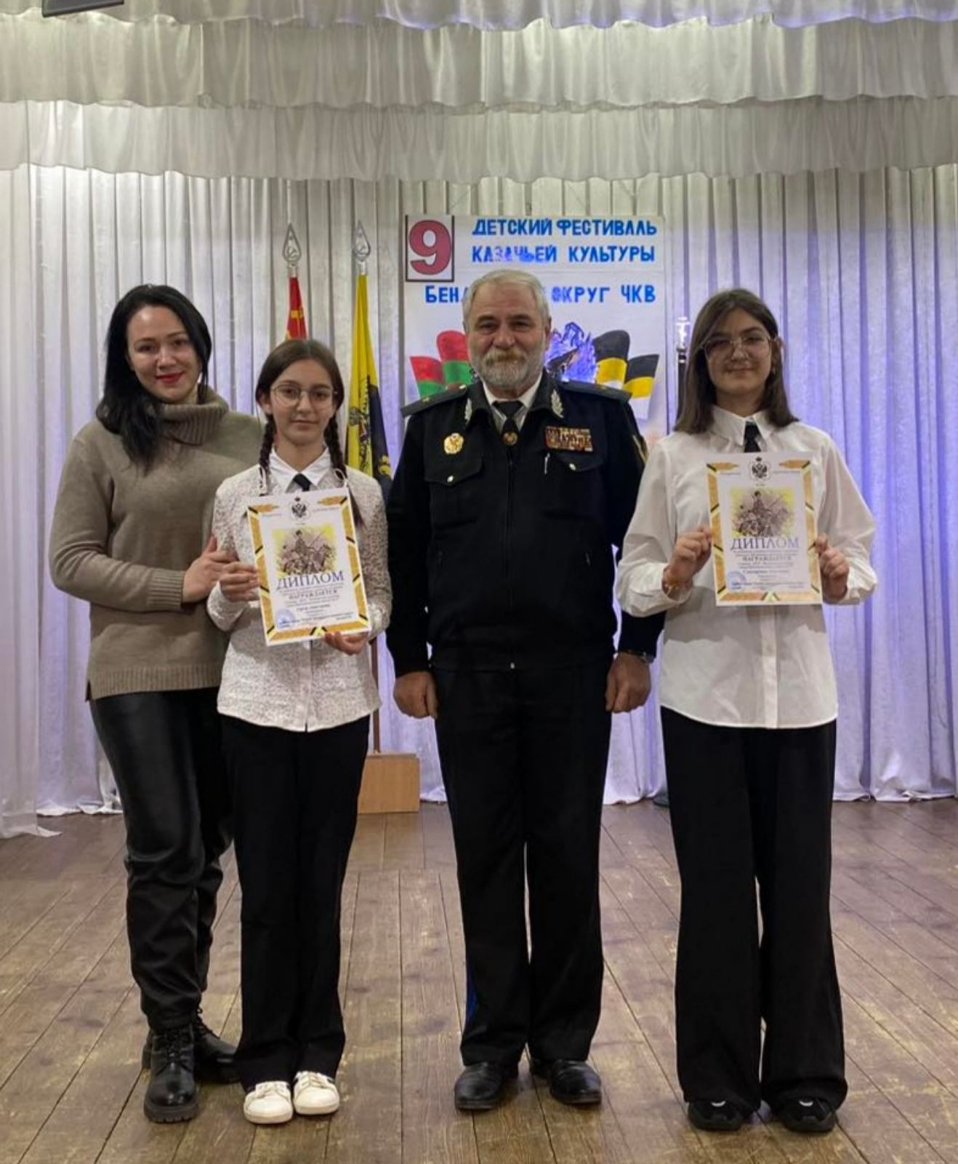
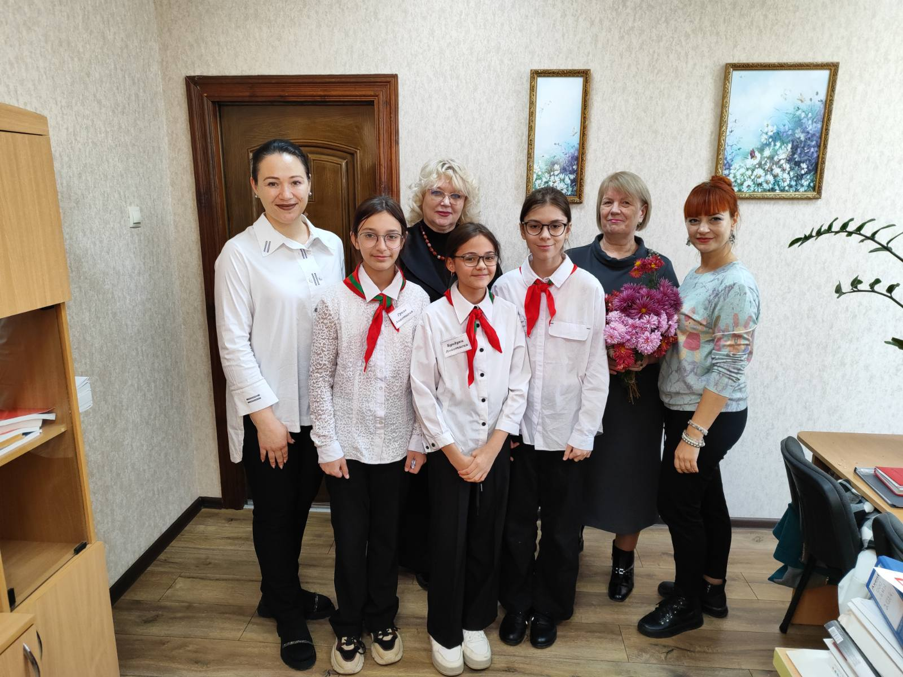
Сотрудничество с представителями ОГРВ в Приднестровье и юнармейским отрядом «Красная звезда», проведение совместных мероприятий
Акция «Свеча Памяти», «Бессмертный полк»
Участие в патриотических конкурсах,
конкурсах казачьей культуры
Занятие в туристическом кружке «ЗУБР» - исследование Приднестровья
Внеклассные мероприятия – Сопровождение Молодых педагогов, участие в Клубе Болельщиков
Проведение занятий для родителей «Родительский университет» - воспитание активного родительства

Slide 9
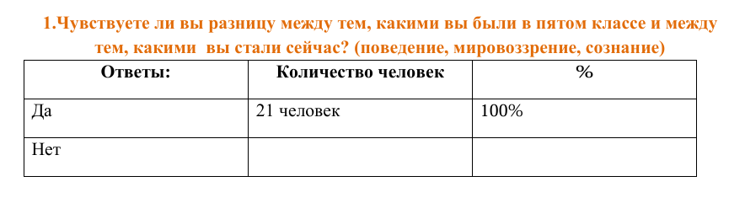
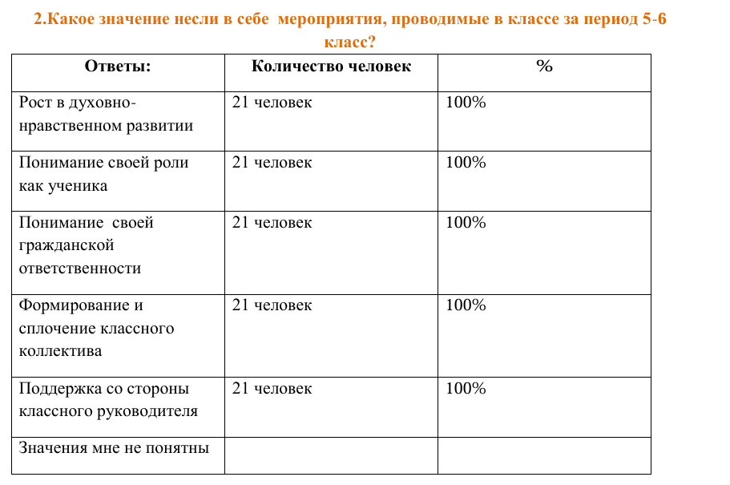
Анкета-опросник
По итогам проведения двухгодичной воспитательной практики «Школа ответственного гражданина Приднестровья»

Slide 10
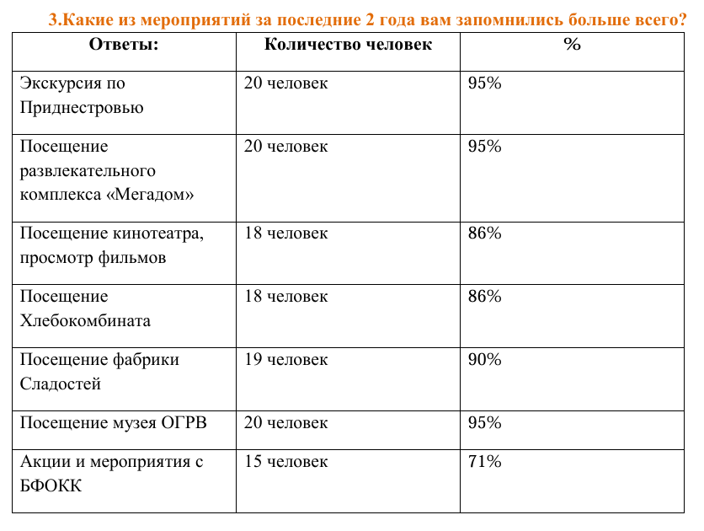
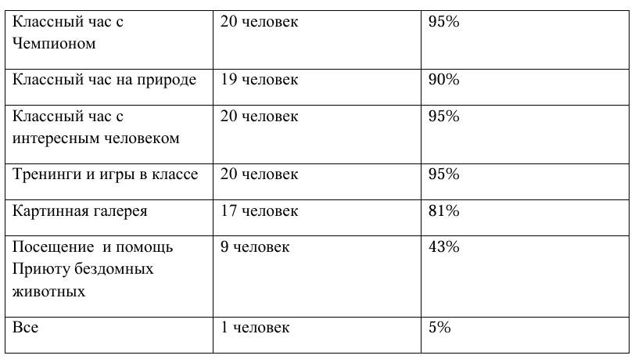
4. Какие мероприятия повлияли на вас больше всего?
1 место:
Экскурсия по Приднестровью
Посещение заповедника Ягорлык, спуск в с.Роги туристическая тропа
Посещение музея ОГРВ
Участие в спортивных мероприятиях на территории ОГРВ
Классный час с интересным человеком (Булда А.Г - Председатель Бендерского Союза защитников, Орлов А.В - активист Городского Советом ветеранов труда, войны и вооруженных сил, Бабюк А.А –офицер воспитатель юнармии «Красная звезда»)
Классный час с Чемпионом (титулованный боксер Януш Караван, гребец - Коровашков Алексей – олимпийский чемпион)
Тренинги и игры в классе
Посещение кинотеатра, просмотр патриотических фильмов «Огонь», «В бои идут одни старики», «Мы из будущего», Офицеры», «Легенда 17»

Slide 11
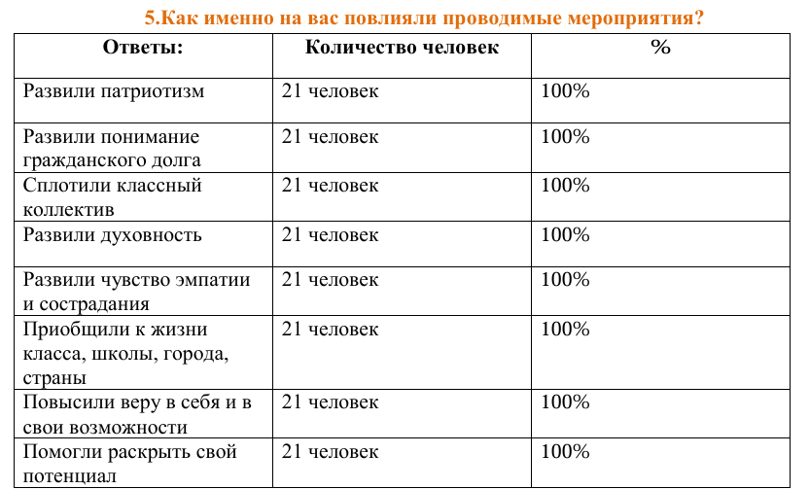
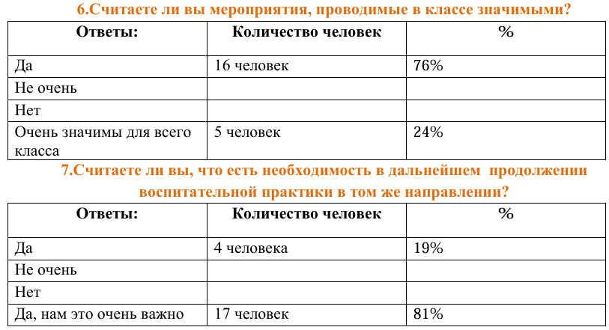

Slide 12
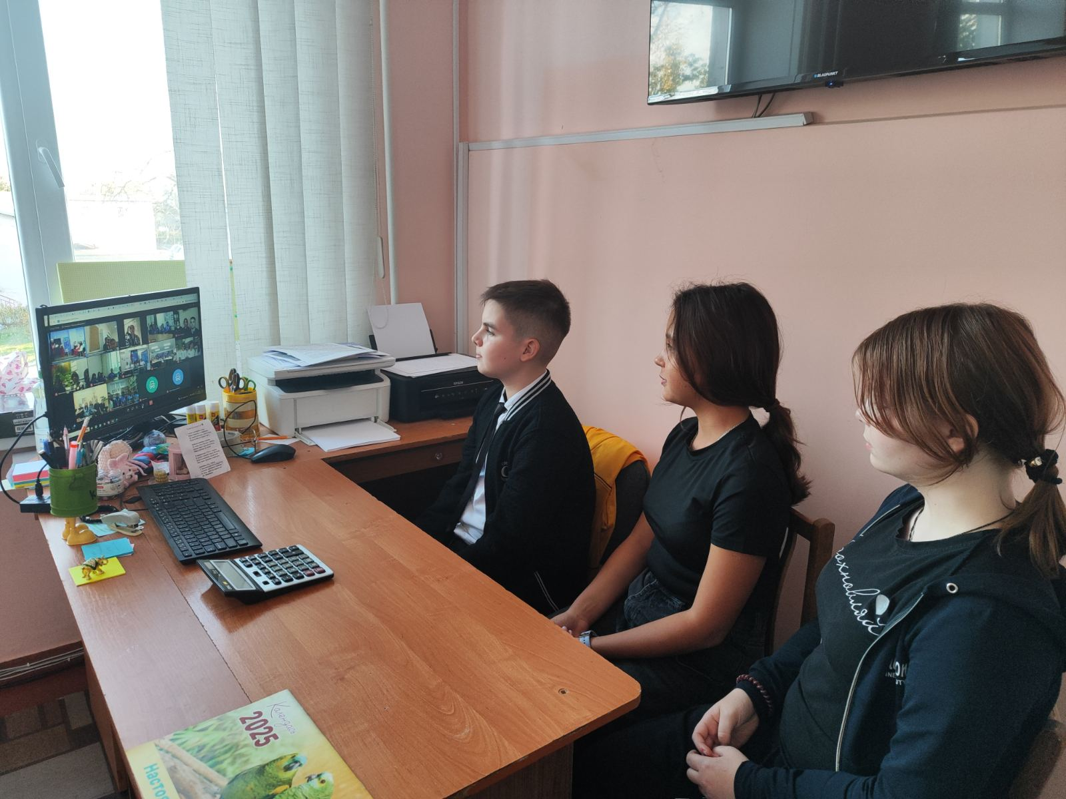
Между народный телемост «Россия объединяет», приуроченный ко Дню народного единства
30 октября
2025 года
Команда 7 а класса «Единство навсегда»

